Slide 1
Обработка исключений в Python

Slide 2
Что такое исключения?
Исключения - это специальные объекты в Python, которые представляют ошибки или аномалии в ходе выполнения программы. Когда исключение возникает, интерпретатор Python ищет обработчик для этого исключения или, в противном случае, программа завершается с сообщением об ошибке.

Slide 3
Примеры типичных исключений в Python:
SyntaxError: Возникает, если в программе обнаружена синтаксическая ошибка.
IndentationError: Возникает, если ошибка связана с неправильным отступом (например, неправильное количество пробелов или табуляции).
NameError: Возникает, если пытаетесь использовать имя переменной или функции, которая не определена.
TypeError: Возникает, если операция выполняется с объектами несовместимых типов.
ValueError: Возникает, если функции передается аргумент с правильным типом, но недопустимым значением.
ZeroDivisionError: Возникает при попытке деления на ноль.
IndexError: Возникает, если индекс элемента списка или строки находится вне допустимого диапазона.
KeyError: Возникает, если ключ, которого нет в словаре, используется для доступа к элементу.
FileNotFoundError: Возникает, когда программа пытается открыть файл, который не существует.
IOError: Возникает при ошибках ввода-вывода, таких как невозможность записи в файл или чтения из файла.
AttributeError: Возникает, если пытаетесь обратиться к атрибуту объекта, который не существует.
ImportError: Возникает, если происходит ошибка при импорте модуля.
TypeError: Возникает, если количество или тип аргументов функции не соответствует ожидаемым.
MemoryError: Возникает, если не хватает памяти для выполнения операции.
KeyboardInterrupt: Возникает при прерывании выполнения программы пользователем (обычно нажатием Ctrl+C).
SystemExit: Вызывается при выходе из программы с использованием sys.exit().

Slide 4
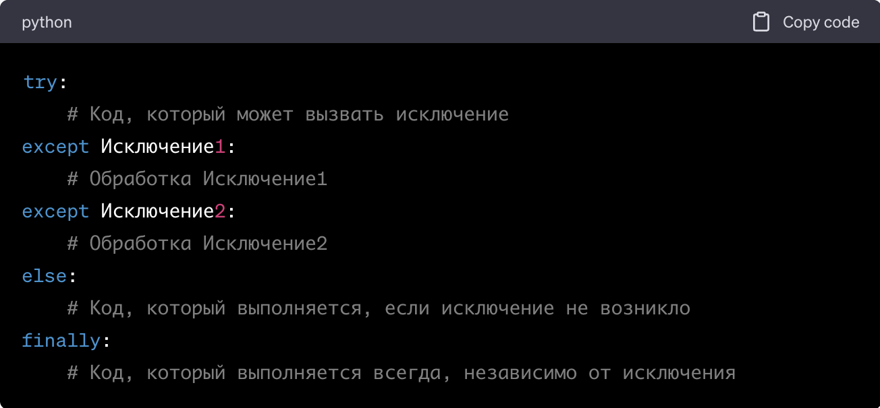
Обработка исключений
Обработка исключений позволяет программе корректно реагировать на ошибки во время выполнения, предотвращая аварийное завершение программы. В Python обработка исключений осуществляется с помощью блока try...except.
Синтаксис блока try...except

Slide 5
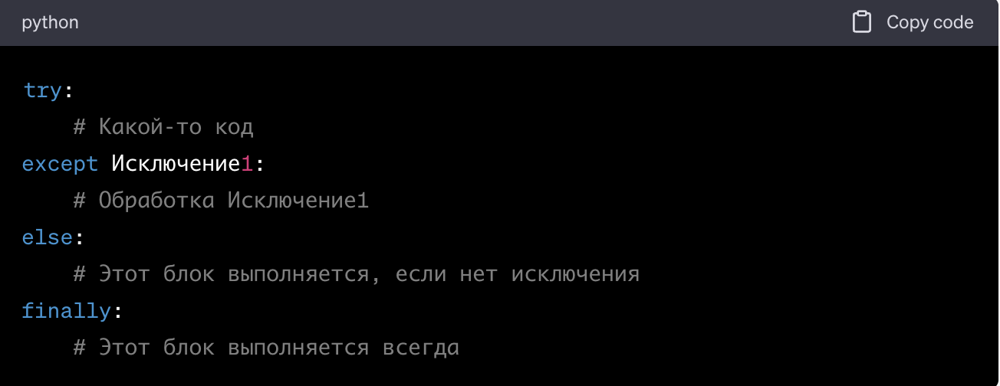
Блок else и блок finally
Блок else выполняется, если исключение не возникло внутри блока try. Это позволяет выполнить дополнительные действия, если все прошло успешно.
Блок finally выполняется всегда, независимо от того, возникло исключение или нет. Он используется, например, для закрытия файлов или освобождения ресурсов.

Slide 6
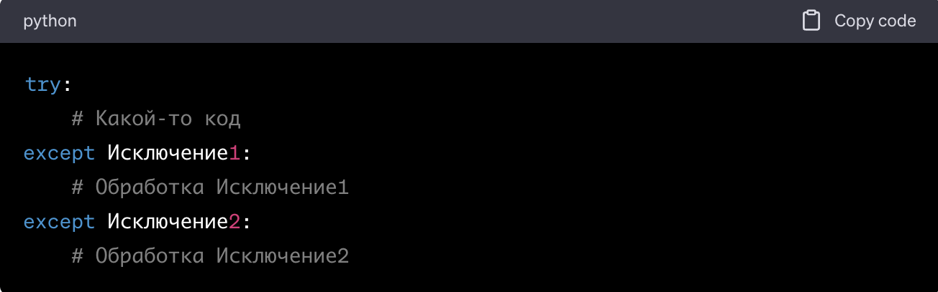
Обработка нескольких исключений
Вы можете обрабатывать несколько исключений с помощью нескольких блоков except:

Slide 7
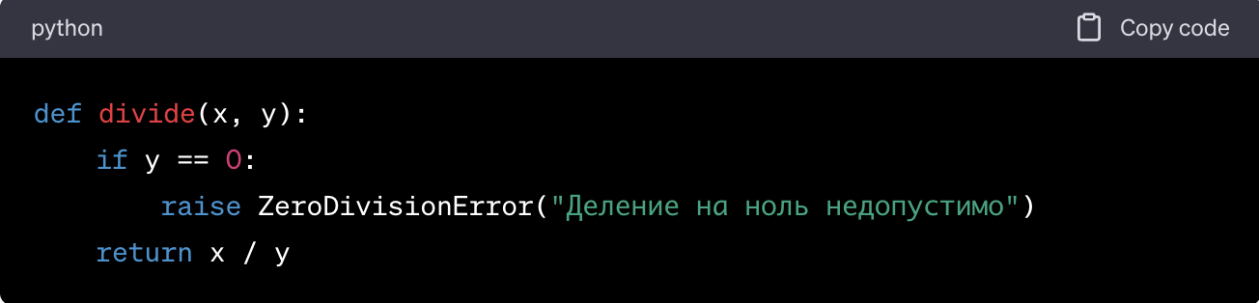
Генерация исключений
Вы также можете сами генерировать исключения в Python с помощью ключевого слова raise. Это полезно, когда вы хотите явно указать на ошибку или создать собственные исключения.

Slide 8
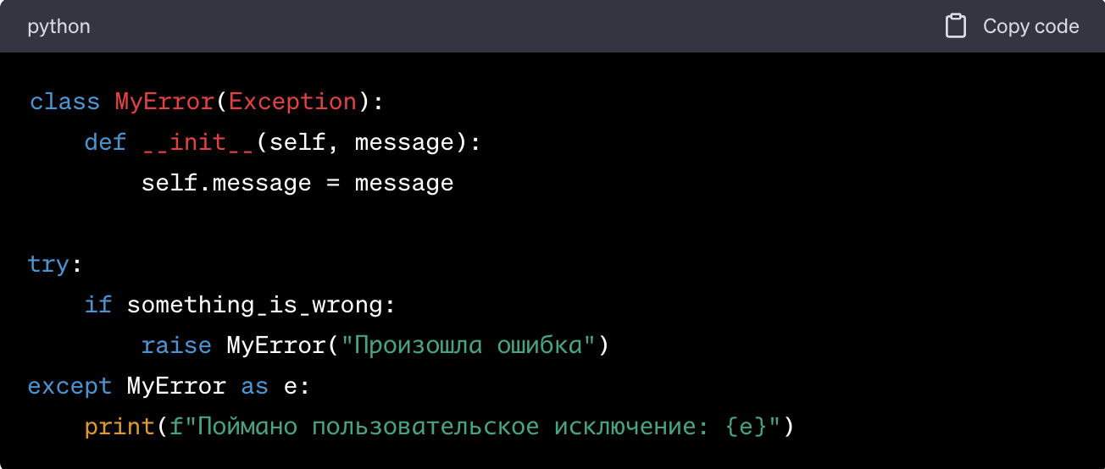
Пользовательские исключения
Вы можете создавать собственные классы исключений для обработки конкретных ситуаций в вашей программе. Для этого необходимо создать класс, который наследуется от базового класса Exception.

Slide 9
Заключение
Обработка исключений является важной частью разработки программ на Python. Она позволяет предотвращать аварийное завершение программы и предоставляет возможность более гибкой и информативной обработки ошибок. Надеюсь, эта лекция поможет вам лучше понять, как работать с исключениями в Python и создавать более надежные программы. Удачи вам в изучении этой темы и в вашей дальнейшей работе с Python!

